Slide 1

Bezpieczny Internet

Slide 2
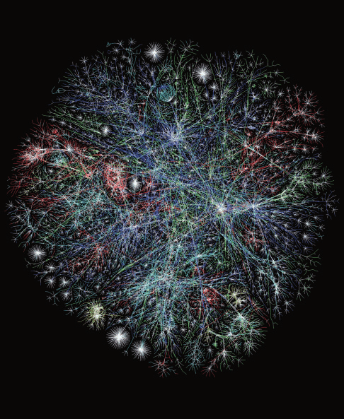
Internet
Jest to ogólnoświatowy system połączeń między komputerami, określany również jako sieć sieci. W znaczeniu informatycznym Internet to przestrzeń adresów IP przydzielonych hostom i serwerom połączonym za pomocą urządzeń sieciowych, takich jak karty sieciowe, modemy i koncentratory, komunikujących się za pomocą protokołu internetowego z wykorzystaniem infrastruktury telekomunikacyjnej.

Slide 3
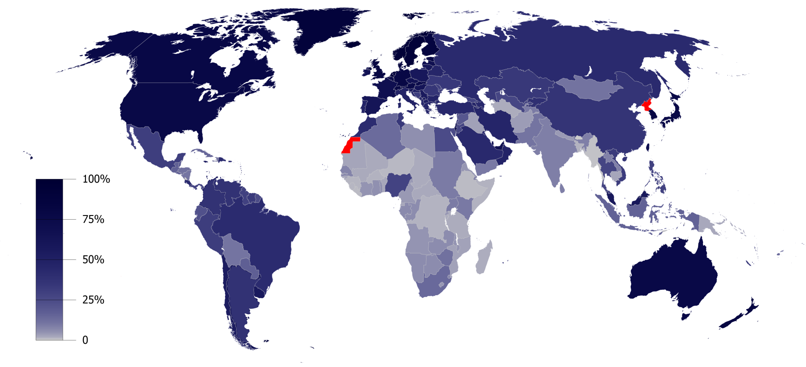
Internet na świecie

Slide 4
Internet – bezpieczny, czy niebezpieczny
Mimo tego że Internet ma wiele zalet niesie także za sobą niebezpieczeństwo.
Kilka zasad dzięki którym Internet będzie bezpieczny:
Chroń swoją prywatność!
Mów, jeśli coś jest nie tak!
Nie ufaj osobom poznanym w sieci!
Szanuj innych w sieci!
Korzystaj z umiarem z Internetu!

Slide 5
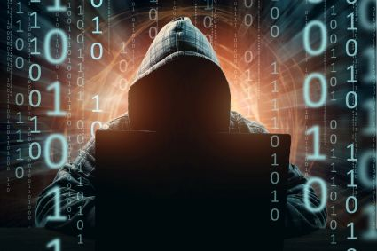
Zagrożenia w Internecie
wirusy
phishing i inne oszustwa,
upublicznienie intymnych informacji, zdjęć, filmów,
kontakt z pornografią, przemocą, materiałami promującymi nielegalne treści,
cyberprzemoc,
kradzież pieniędzy,
kradzież tożsamości,
uzależnienie.

Slide 6
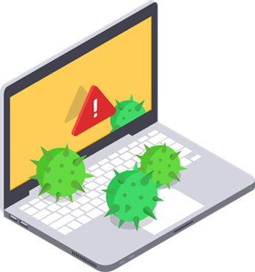
Wirusy
Czym jest wirus?
Wirus komputerowy - program komputerowy posiadający zdolność powielania się, tak jak prawdziwy wirus, stąd jego nazwa.
Co robi wirus?
-Niszczy lub zmienia zapisane na dysku informacje,
-Generuje dziwne komunikaty, melodie,
-Zakłóca wyświetlając różne informacje na ekranie,
-Próbuje fizycznie uszkodzić sprzęt.

Slide 7
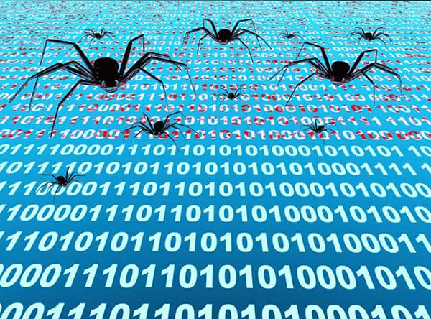
Wirus plikowy
Wirus plikowy - najczęściej dokleja się do innych programów. Możliwe są dwa warianty jego działania:
wirus rozpoczyna działalność natychmiast po uruchomieniu programu nosiciela,
wirus zachowuje się bardziej agresywnie kopiując swój kod do pamięci i instalując się rezydentnie w systemie.

Slide 8

Wirus dyskowy
Wirus dyskowy - wykorzystuje fakt, że każdy dysk i dyskietka w systemie DOS mają na początku niewielki program ładujący:
w przypadku dyskietki systemowej służy on do załadowania systemu
na dyskietce z danymi informuje on, że nie ma tam systemu.

Slide 9
Wirus towarzyszący i Wirus hybrydowy
Wirus towarzyszący – rodzaj wirusa plikowego pisanego w językach wysokiego poziomu, tworzy kopię zainfekowanego pliku.
Wirus hybrydowy - jest połączeniem innych typów wirusów nazywa się go wirusem plikowo-dyskowym.

Slide 10
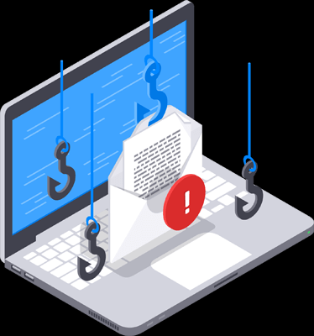
Phishing i inne oszustwa
Phishing - to przesyłanie wiadomości, które rzekomo pochodzą z godnych zaufania źródeł np. banków. W rzeczywistości służą one pozyskiwaniu poufnych danych od użytkowników. Najczęściej są to dane logowania do serwisów bankowych.
Pharming - Jest podobny do phishingu. Specjalnie przygotowana strona internetowa naśladuje oryginalną. Jest to możliwe kiedy haker zatruł globalny serwer DNS lub pozmieniał pliki systemowe tak, że wiąże nazwy serwerów z numerami IP z pominięciem serwera DNS.

Slide 11

Upublicznienie intymnych informacji, zdjęć, filmów
Pamiętaj nigdy nie udostępniaj swoich, a co grosza czyichś intymnych zgięć lub filmów nikomu. Za udostępnienie takich zdjęć bez zgody osoby znajdującej się na nich grozi kara pozbawienia wolności od 5 miesięcy do 5 lat.

Slide 12
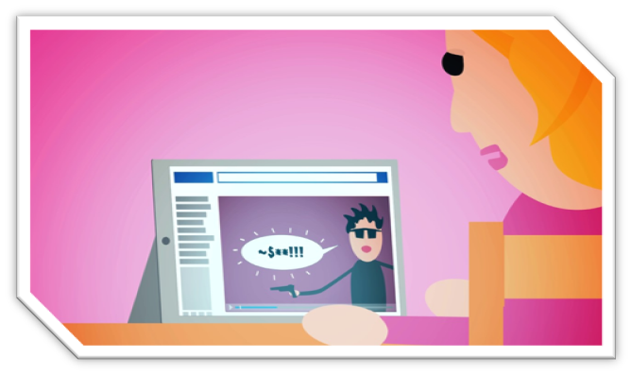
Cyberprzemoc
Cyberprzemoc - stosowanie przemocy poprzez: prześladowanie, zastraszanie, nękanie, wyśmiewanie innych osób z wykorzystaniem Internetu i narzędzi typu elektronicznego takich jak: SMS, e-mail, witryny internetowe, fora dyskusyjne itp.

Slide 13
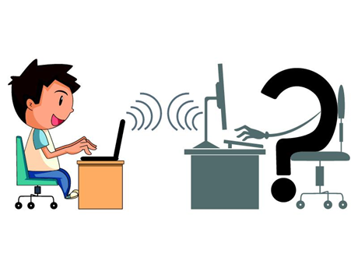
Kontakt z przemocą i nielegalnymi treściami
W Internecie szczególnie dzieci są zagrożone napotkaniem nieodpowiednich treści takich jak hejt, groźby, pornografia, przemoc lub nawet narkotyki. Mogą to być na przykład gry zawierające w sobie przemoc. Kiedy napotka się na tego typu treści należy je zgłosić na policję.
Nigdy nie wiadomo, kto siedzi po drugiej stronie. Uważaj!!!

Slide 14
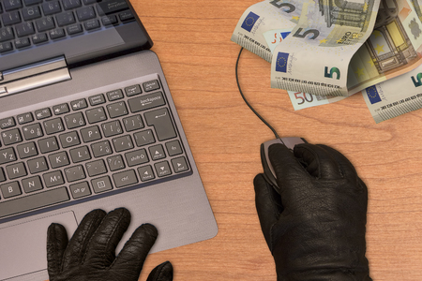
Kradzież pieniędzy
Oprogramowanie podmieniające numer konta – Na komputerze internauty najpierw instalowany jest wirus, który następnie, niepostrzeżenie dla internauty, podmienia numer konta odbiorcy podczas kopiowania numeru rachunku do formularza przelewu online.
Keylogger – złośliwy program, który rejestruje wprowadzane na klawiaturze znaki, a następnie zgromadzone dane przesyła na serwer kontrolowany przez cyberprzestępcę.

Slide 15
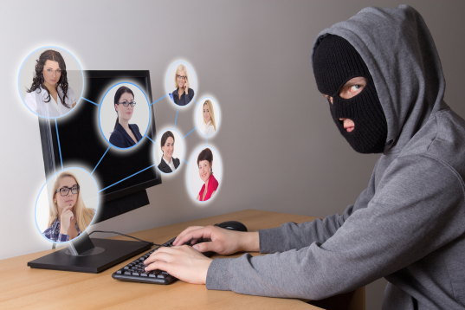
Kradzież tożsamości
Kradzież tożsamości, a ściślej fałszerstwo tożsamości – celowe używanie danych osobowych innej osoby, adresu zameldowania, numeru PESEL, najczęściej w celu osiągnięcia korzyści majątkowej. Dlatego bardzo ważne jest bezpieczeństwo naszych danych osobowych.

Slide 16
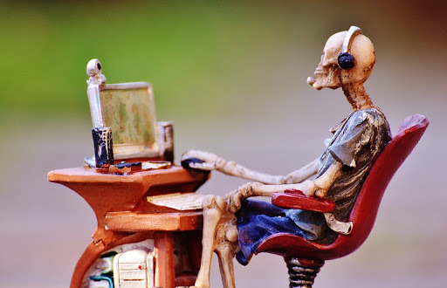
Uzależnienie
Internet jest szczególnie groźnym i uzależniającym medium. Godziny spędzane w sieci to czas odebrany pracy, nauce czy życiu rodzinnemu. Uzależnienie od Internetu staje się coraz poważniejszym problemem społecznym. Dotyka przede wszystkim osoby samotne, osoby niemające stałego zajęcia, a teraz coraz częściej dzieci i młodzież.

Slide 17

Bezpieczne konto?
Aby nasze konto było bezpieczne musi mieć dobre hasło.
Dobre hasło do logowania powinno spełniać następujące kryteria:
Musi być odpowiednio długie (min. 10 znaków)
Musi być odpowiednio skomplikowane
Nie może być używanym wyrazem słownikowym!!!
Musi zawierać znaki specjalne
Musi być zmieniane raz na 1-3 miesiące
A do tego musi być łatwe do zapamiętania

Slide 18

Zalety korzystania z Internetu
Wyszukiwarki,
Portale społecznościowe,
Rozrywka,
Inne.

Slide 19



Wyszukiwarki
Wyszukiwarki - Dzięki wyszukiwarkom internetowym można w łatwy i szybki sposób znaleźć potrzebne informacje. Wystarczy wpisać ciąg wyrazów, aby odnalazły wszystko to, co ma jakiś związek z szukanym tematem. Do najbardziej popularnych wyszukiwarek należą: Google, Opera, YouTube itp..

Slide 20

Portale społecznościowe
Uważaj co piszesz w Internecie – Nie hejtuj, Nie spam, Nie obrażaj!!!
Kiedy dodajesz post lub komentarz pamiętaj aby nie był on wulgarny. Nie krytykuj w sposób wulgarny. Szanuj innych – kieruj się zasadą nierób komuś to co tobie nie miłe.

Slide 21

Rozrywka i inne
Rozrywka - W Internecie istnieje wiele portali rozrywkowych, na których można grać, oglądać zdjęcia, czytać ciekawe teksty, brać udział w konkursach, rozwiązywać krzyżówki itp..
Inne - Dzięki aukcjom internetowym można kupować, sprzedawać i zamieniać większość rzeczy. Konta internetowe pozwalają opłacać rachunki, wykonywać przelewy, sprawdzać saldo bez potrzeby wizyty w oddziale banku.

Slide 22
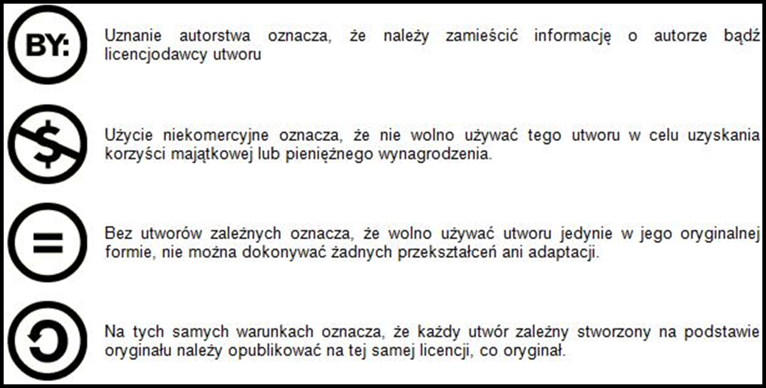
Istnieją cztery warunki udostępniania utworów:

Slide 23
Co można robić w Internecie
W Internecie można:
Szukać przydatnych informacji np. do szkoły,
Oglądać ciekawe filmy,
Korzystać z portali społecznościowych,
Rozerwać się poprzez używanie mądrych i kreatywnych gier, (z rozsądkiem).

Slide 24
Czego niewolno robić w Internecie
W Internecie niewolno:
podawać nikomu swojego imienia i nazwiska, adresu, godzin pracy rodziców, informacji o stanie majątkowym,
zamieszczać zdjęć, filmików itp. innych osób wbrew ich woli,
kopiować „na żywca” czyjąś pracę,
hejtować i obrażać innych.

Slide 25
Dziękuję za uwagę
Autor: Jakub Imiołek
Kl. VIIIa

